Slide 1
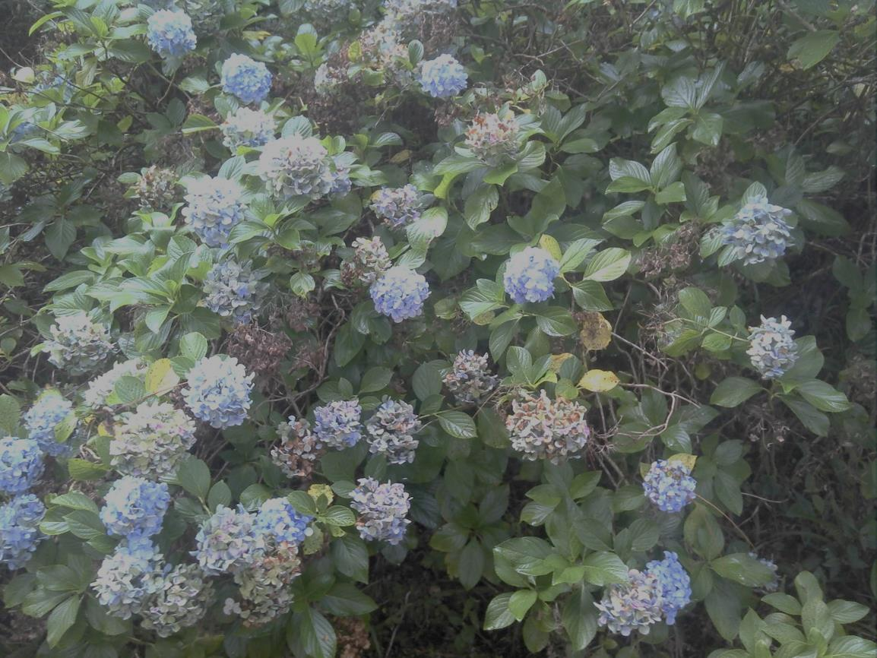
Detectia automata a speciilor invazive in imagini
Stefan Sebastian
Zsisku Mihai

Slide 2
Introducere
Specii invazive = specii introduse intr-un mediu diferit de cel in care au evoluat, care se inmultesc intr-un ritm rapid si afecteaza noul mediu in mod negativ
Identificarea lor necesita experti antrenati care sa mearga pe teren.
Solutia noastra = identificarea automata din imagini
In acest proiect ne rezumam la detectarea speciei Hydrangea in paduri.

Slide 3
Abordari inrudite
CNN cu 11 straturi, imbunatatire contrast, augmentare cu rotiri verticale => 95% accuracy
Ansamblu de modele ResNet si VGG antrenate pe ImageNet, transfer learning, redimensionare folosind scalare Lanczos => 99.36 accuracy
VGG16, transfer learning, augmentare cu translatii, modificare contrast => ~95% accuracy

Slide 4
Metoda de lucru
Invatare nesupervizata din informatii extrase de autoencoders
Redimensionare imagini
Autoencoder convolutional pentru a extrage ‘features’ din imagini
Combinare features intr-un tablou folosit ca input intr-un algoritm de clusterizare (K-Means)
Validare etichete cu un set de referinta
Masurare performanta prin comparare cu etichetele din setul de intrare

Slide 5
Metoda de lucru
Zsisku

Slide 6
Setul de date
Preluat de la competitia Invasive Species Monitoring de pe Kaggle
2295 de imagini etichetate manual
Facute intr-o padure din Brazilia
63% sunt pozitive, contin tufe de Hydrangea

Slide 7
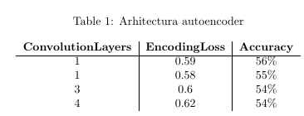

Parametraj algoritmi
Invatare nesupervizata din informatii extrase de autoencoders
Am constatat experimental:
Diferenta alb-negru/color e irelevanta
Dimensiunea imaginii afecteaza performanta
Cea mai performanta functie de distanta pentru K-Means : Cosinus
Encoderul cu un singur strat convolutiv obtine performanta similara cu cele cu mai multe straturi

Slide 8
Parametraj algoritmi
Zsisku

Slide 9



Metrici de evaluare
Accuracy = raportul dintre numarul de imagini clasificate corect si numarul total de imagini
Precision = procentul de imagini pozitive identificate corect din toate imaginile identificate ca pozitive
Recall = procentul de imagini pozitive identificate corect din toate imaginile pozitive

Slide 10
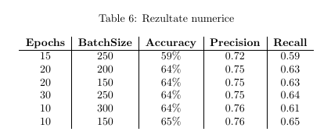
Rezultate numerice
Invatare nesupervizata din informatii extrase de autoencoders

Slide 11
Rezultate numerice
Zsisku

Slide 12
Concluzii
Valoarea de loss la autoencoder e destul de mare ~0.6, deci s-ar putea obtine rezultate mai bune pe dimensiuni mai mari ale imaginilor

